Slide 1

人生を豊かにするお金の知恵

Slide 2

確定拠出年金制度
（企業型ＤＣ・ｉＤｅＣｏ）

Slide 3
我が国の各年金給付の役割
○ 我が国の年金給付は、３階建て。１，２階部分の公的年金が老後生活の基本を支え、
３階部分の私的年金は老後生活の多様な希望やニーズに対応
イデコ
私的年金
老後生活の多様な希望やニーズに
応える役割
個人年金
＜ｉＤｅＣｏ＞
３階
企業年金
＜企業型ＤＣ、ＤＢ＞
公的年金
厚生年金
２階
サラリーマンを
対象とした報酬額に比例した給付
報酬比例年金、男子
平均報酬40年加入で
月94,168円（2025年度）
老後生活の基本を支える役割
基礎年金
１階
480月（40年×12月）保険料を納めた場合、
月69,108円（2025年度）
全国民共通の給付

Slide 4
企業年金・個人年金制度の類型
本人が運用。
その実績により、
給付額が決定
（確定拠出型）
企業型確定拠出年金（企業型ＤＣ）
企業が従業員のために実施
企業が運用。
将来の給付を保証
（確定給付型）
確定給付企業年金（ＤＢ）
本人が運用。
その実績により、
給付額が決定
（確定拠出型）
個人型確定拠出年金（ｉＤｅＣｏ）
個人が自ら
加入

Slide 5
老後に必要な生活費
○老後に必要な費用は、個人の生活スタイル等により異なる。
※家計調査によれば、実支出は289,974円
（高齢夫婦無職世帯（夫65歳以上、妻60歳以上の夫婦のみの無職世帯）の場合）
実支出
その他の
消費支出
52,502
単位：円
（出典）総務省 家計調査（2024年）
○これらの費用を、公的年金を中心に、就労による収入や
企業年金・個人年金、貯蓄等でまかなっている。
将来に備え、各個人のニーズに応じて、着実に
資産形成を行っていくことが重要

Slide 6
企業型ＤＣ（企業型確定拠出年金）

Slide 7
企業型ＤＣ（企業型確定拠出年金）の概要
○企業型ＤＣ（企業型確定拠出年金）は、
原則、企業が掛金を拠出。
資産の運用は、加入者自らが行う。
○積み立てた掛金は、加入者個人ごとに区分。
掛金とその運用収益との合計額をもとに
給付額を決定。
○企業、加入者個人ともに手厚い税制優遇

Slide 8
企業型ＤＣ ～ 拠出の仕組み ～
○加入者の要件
実施企業に勤務する従業員（原則70歳未満）
（規約に定めがある場合はそれに準ずる）
○掛金
企業が拠出（企業によっては、加入者も掛金を拠出できる）
【拠出限度額】企業型DCのみに加入する場合：5.5万円※１/月
その他企業年金※２にも加入している場合
：（5.5万円※１－他制度掛金相当額）/月※３※４
※１ 2026年12月から、6.2万円（予定）
※２ 確定給付企業年金、石炭鉱業年金基金、私立学校教職員共済、厚生年金基金
※３ 拠出限度額の範囲内で、2万円を上限としてiDeCoの拠出が可能
（2026年12月から、iDeCoと企業年金等で合計6.2万円の範囲内でiDeCoの
拠出が可能）
※4 2024年12月1日より前から実施されている企業型確定拠出年金規約について、
経過措置が適用されている場合は拠出限度額が2.75万円となる
【掛金の納付】企業が拠出する掛金及び加入者掛金は、企業がまとめて納付
※加入者掛金は給与控除（給与天引き）

Slide 9
企業型ＤＣ ～ 運用商品 ～
月々の掛金等で運用商品を購入
→企業が提示する商品の中から、自分で選択
元本確保型商品
価格変動型商品
拠出した掛金
拠出した掛金
預貯金、保険商品等
投資信託等
運用益
運用益
元本確保型商品は、原則元本が確保されますが、大きくは増えません。
価格変動型商品は、運用結果によって資産の増減があります。

Slide 10
企業型ＤＣ ～ 給付の仕組み ～
企業型ＤＣの年金資産は、
原則60歳から受け取ることができる。
○受け取りの開始時期
60歳～75歳の請求時
※60歳時点で加入者等の期間が10年に満たない場合は、その期間に応じて
支給開始年齢が段階的に先延ばしになる。
○年齢到達前の中途引き出し
原則不可
※資産額が少額であること等の要件を満たす場合は可能
○受け取り方
年金、一時金、年金と一時金の併用※を本人が選択
※規約の定めに応じて選択可能（年金の場合の期間等も本人が選択）

Slide 11
企業型ＤＣ ～ 税制優遇 ～
①掛金拠出
■企業が拠出した掛金：全額損金算入
■加入者が拠出した掛金：全額所得控除
３つの
税制優遇
②運用益は非課税で再投資
（※積立金には別途特別法人税が課されますが、
現状は課税が停止されています。）
③受け取る時の税制優遇
■年金として受給：公的年金等控除
■一時金として受給：退職所得控除

Slide 12
ｉＤｅＣｏ（個人型確定拠出年金）

Slide 13







iDeCo（個人型確定拠出年金）の概要
○iDeCo（イデコ・個人型確定拠出年金）は、個人で加入し、一定額を毎月拠出。
加入者自らが資産を運用。
最終的に拠出額と運用益により受取額が決まる。
○老後の資産形成に向けて確実に積み立てられる
（原則60歳まで引き出し不可）。
拠出する掛金が全額所得控除されるなど、手厚い税制優遇。
拠出した掛金
運用商品（投資信託、預金、保険等）から選択して積立金を運用
加入者個人が
掛金を拠出
運用益
年金、一時金等で受け取り
加入
掛金を拠出
運 用
給 付
①
②
③

Slide 14
iDeCo ～ 拠出の仕組み ～
○加入者の要件 原則、国民年金の被保険者
第１号加入者：国民年金第１号被保険者
（20歳以上60歳未満の自営業者とその家族、フリーランス、学生）​
第２号加入者：国民年金第２号被保険者
（会社員や公務員等の厚生年金保険の被保険者）​
第３号加入者：国民年金第３号被保険者
（国民年金第２号被保険者に扶養されている20歳以上60歳未満の
配偶者）​
第４号加入者：国民年金任意加入被保険者
（60歳以上65歳未満の者、または20歳以上65歳未満の海外居住者
で、国民年金の保険料の納付済期間が480月に達していない者）
※2026年12月から、下記の方もiDeCoに加入可能（予定）
第５号加入者：60歳以上70歳未満の国民年金被保険者以外の者で、iDeCoを活用した
老後の資産形成を継続しようとする者​
（①iDeCo加入者、②iDeCo運用指図者、③企業年金からiDeCoに資産を
移換する者
①～③いずれかに該当する者であって、老齢基礎年金やiDeCo
の老齢給付を受給していない者、マッチング拠出を実施していない者）

Slide 15
iDeCo ～ 拠出の仕組み ～
○掛金 自分で設定した掛金額を拠出
（月額5,000円以上、拠出限度額の範囲で、1,000円単位で設定可能。）
【拠出限度額】
①第１号加入者・第4号加入者：6.8万円/月（2026年12月から7.5万円/月（予定）)
②企業年金等（確定給付型の年金（他制度）・企業型DC）に加入していない第２号加入者
：2.3万円/月（2026年12月から6.2万円/月（予定））
③企業年金等（確定給付型の年金（他制度）・企業型DC）に加入している第２号加入者
（公務員を含む）：２万円/月※１、2
※１ 企業型DCの事業主掛金額と他制度ごとの掛金相当額との合計額が5.5万円の範囲内
※２ 2026年12月から6.2万円/月(予定）
（企業型DCの事業主掛金額と他制度ごとの掛金相当額との合計額が6.2万円の範囲内）
④第３号加入者：2.3万円/月
※2026年12月から加入対象の第5号加入者の拠出限度額：原則6.2万円/月（予定）
【掛金の納付】
ご自身の金融機関口座から引き落とし
第２号加入者は、事業主払込（給与天引き）の選択も可能

Slide 16
iDeCo ～ 運用商品 ～
月々の掛金等で運用商品を購入
→金融機関が提示する商品の中から、自分で選択
元本確保型商品
価格変動型商品
拠出した掛金
拠出した掛金
預貯金、保険商品等
投資信託等
運用益
運用益
元本確保型商品は、原則元本が確保されますが、大きくは増えません。
価格変動型商品は、運用結果によって資産の増減があります。

Slide 17
iDeCo ～ 給付の仕組み ～
iDeCoの年金資産は、拠出を終えた後、
原則60歳から受け取ることができる。
○受け取りの開始時期
60歳～75歳の請求時
※60歳時点で加入者等の期間が10年に満たない場合は、その期間に応じて
支給開始年齢が段階的に先延ばしになる。
○年齢到達前の中途引き出し
原則不可
※資産額が少額であること等の要件を満たす場合は可能
○受け取り方
年金、一時金、年金と一時金の併用※を本人が選択
※運営管理機関により選択可能（年金の場合の期間等も本人が選択）

Slide 18
iDeCo ～ 税制優遇 ～
①掛金が全額所得控除
例）毎月１万円ずつ拠出した場合、所得税率20％･住民税率10％の方は、年間36,000円の軽減効果
３つの
税制優遇
②運用益は非課税で再投資
（※積立金には別途特別法人税が課されますが、
現状は課税が停止されています。）
③受け取る時の税制優遇
■年金として受給：公的年金等控除
■一時金として受給：退職所得控除

Slide 19
iDeCo＋（中小事業主掛金納付制度）の概要
○中小事業主掛金納付制度（iDeCoプラス）は、企業年金を
実施していない従業員300人以下の企業が対象の制度。
iDeCoに加入する従業員の掛金に追加的に拠出するもの。
○従業員の掛金と企業が拠出する掛金の合計は、
月額5,000円以上23,000円※以下の範囲で、
それぞれ1,000円単位で設定可能。
※2026年12月から62,000円（予定）
国民年金基金連合会（iDeCo実施機関）
従業員の
掛金
企業が拠出
する掛金
【中小事業主掛金納付制度】
従業員の掛金に追加で、企業も掛金拠出
従業員
（iDeCo加入）
企業

Slide 20
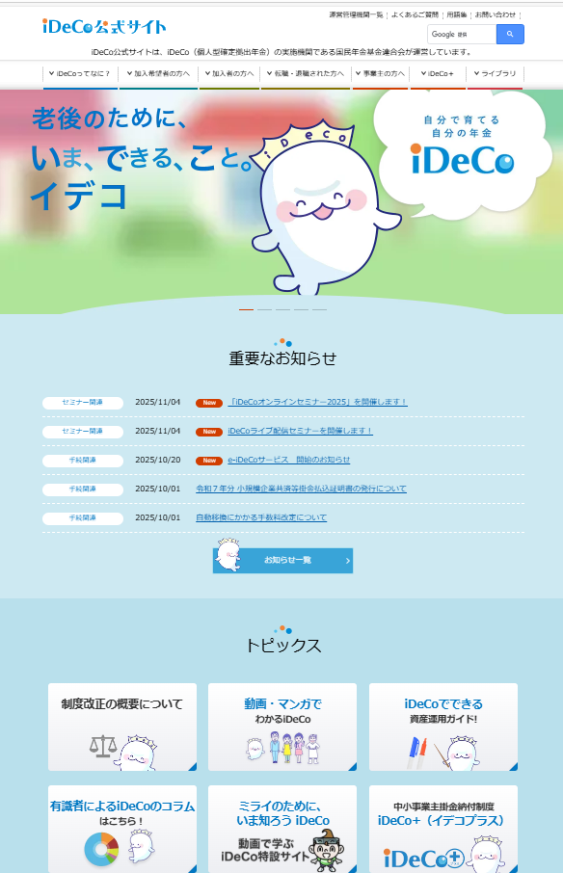
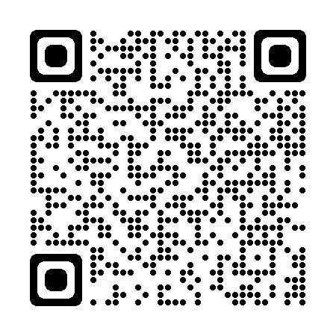

iDeCo公式サイト
ｉＤｅＣｏ制度や、手続の詳細については、ｉＤｅＣｏ公式サイトをご確認ください。
主な掲載項目
・ｉＤｅＣｏってなに？
・税制シミュレーション
・資産運用ガイド
・ライブラリ
・運営管理機関一覧
【ｉＤｅＣｏ公式サイト】
イデコ公式サイト
検索
https://www.ideco-koushiki.jp/
画像提供：国民年金基金連合会

